Slide 1

Kommunale Fachstelle für Migrationsberatung

Slide 2
Kommunale Fachstelle für Migrationsberatung
Grundprinzipien, Ziele
Zielgruppe
Grundlagen und Netzwerke
Arbeitsstruktur und Standorte
Projekte
Sonderaufgaben und Öffnungszeiten
Kontakt

Slide 3
Kommunale Fachstelle für Migrationsberatung
Informationen
Empowerment
Teilhabe
Wertschätzung, Partizipation, Transparenz, Freiwilligkeit, Ressourcenorientierung

Slide 4
Kommunale Fachstelle für Migrationsberatung
Menschen mit Migrationsbiographie
Beratungen in 09/2023
Dezentral
Unterkünfte
LSBTIQ*
Anlaufstellen
Aufenthaltsstatus
§25 Aufenthalt aus humanitären Gründen AufenthG | 250
§24 Aufenthaltsgewährung zum vorübergehenden Schutz AufenthG | 83
§28 Familiennachzug AufenthG | 77
§60a vorübergehende Aussetzung der Abschiebung (Duldung) AufenthG | 100
§55 Aufenthaltsgestattung AsylG | 197
Sonstige | 89
Gemischte Konstellationen | 48
Leistungsberechtigt
AsylbLG | 236
ALG II | 347
ALG I | 26
Sonstige (z.B. Arbeit) | 137
Gemischte | 58
Gesamtberatungen
1.326

Slide 5
Kommunale Fachstelle für Migrationsberatung

Slide 6
Kommunale Fachstelle für Migrationsberatung

Slide 7
Kommunale Fachstelle für Migrationsberatung
BAMF,
Sprachschulen
Allgemeine Sozial- und Migrations-beratung
Sprache
Aufenthalt
Leistungs-bezug
Arbeit
LSBTIQ*
Beratung
Wohnen
Studium
Ausbildung
Agentur für Arbeit,
Betriebe,
Handelskammern
Ausländerbehörde
Agentur für Arbeit,
Betriebe,
Handelskammern
Jobcenter,
Sozialamt,
Agentur für Arbeit
Universität,
Hochschule,
Studentisches Hilfswerk
Beauftragte für sexuelle und geschlechtliche Vielfalt,
LSBTIQ*-Community
Unterbringung,
Wohnungsgenossen-schaften

Slide 8
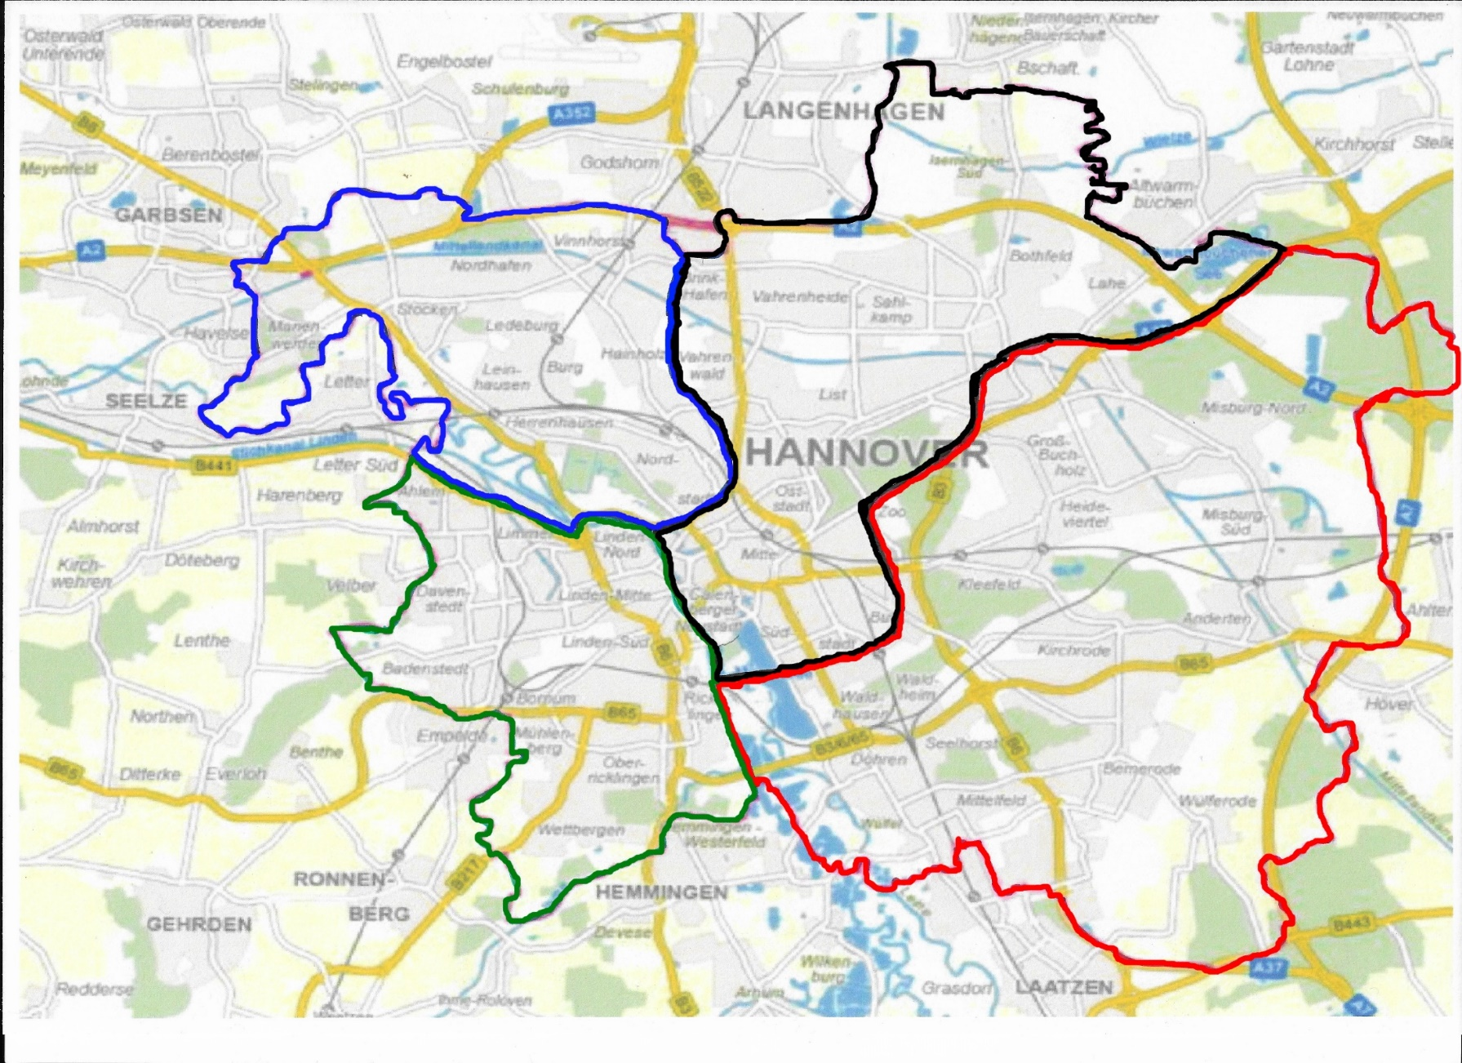



Kommunale Fachstelle für Migrationsberatung
Team 4
Asp: Herr Reinhardt
Team 1
Asp: Frau Tukscher
Anzahl der Mitarbeiter*innen: 33
Anerkennungspraktikant*innen: 2
Team 5
Asp: Herr Koc
Anlaufstellen
Queere
Beratung
Unterkünfte
Team 3
Asp: Frau Heumann
Team 2
Asp: Frau Ndoye

Slide 9

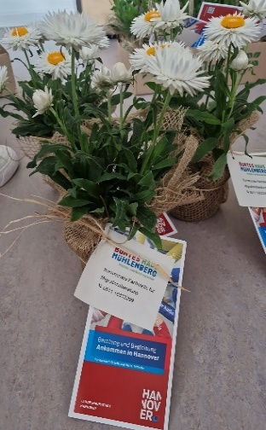



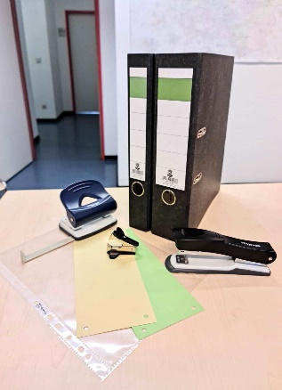
Kommunale Fachstelle für Migrationsberatung
Projekte in 2023
Team 1
Team 2
Team 3
Team 4
Team 5
„Lebensordner“
Unterstützung bei
der Strukturierung
persönlicher Unterlagen
Informationen
über das
Schulsystem
in Deutschland
Gruppenangebot
für queere
Geflüchtete
Europäischer
Nachbarschaftstag
in Mühlenberg
„New Leadership“
Digital im Trend
mit Geflüchteten

Slide 10
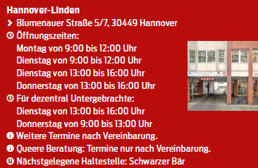
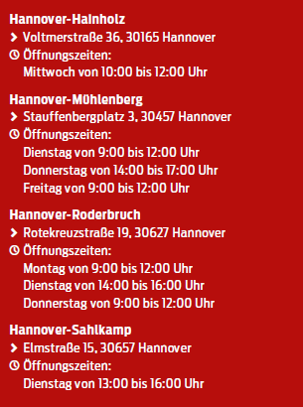
Kommunale Fachstelle für Migrationsberatung
Behördenstraße
Willkommensfachdienst / § 104c AufenthG Ausländerbehörde

Slide 11
Kommunale Fachstelle für Migrationsberatung
Sachgebietsleitung
Neslihan Kalkan 0511 – 168 33538 neslihan.kalkan@hannover-stadt.de
Team 1
Katherina Tukscher 0511 – 168 30750 katherina.tukscher@hannover-stadt.de
Team 2
Ndeye Ndoye 0511 – 168 31588 ndeye.ndoye@hannover-stadt.de
Team 3
Hanna Heumann 0511 – 168 36529 hanna.heumann@hannover-stadt.de
Team 4
Paul Reinhardt 0511 – 168 36525 paul.reinhardt@hannover-stadt.de
Team 5
Mehmet Koc 0511 – 168 31296 mehmet.koc@hannover-stadt.de

